Slide 1

er
Being digital und Neue Medien
Künstliche Intelligenz, Digitalisierung und Medien im Wandel
Materialien zur Politischen Bildung von Kindern und Jugendlichen
www.demokratiewebstatt.at

Slide 2
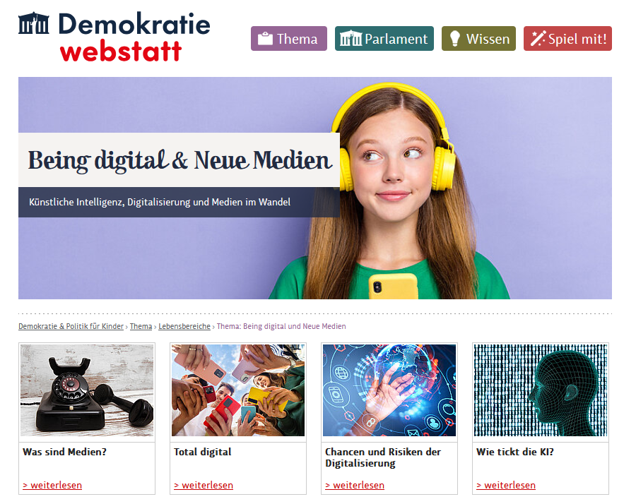

www.demokratiewebstatt.at

Slide 3
Hinweis zur Nutzung der PowerPointPräsentation
In dieser PowerPointPräsentation finden sich die wichtigsten Inhalte des Schwerpunktthemas „Being digital und Neue Medien“ in stark gekürzter Form.
Um zu den Hintergrundinformationen in den jeweiligen Kapiteln auf der DemokratieWEBstatt zu gelangen, nutzen Sie bitte die Verlinkungen.
www.demokratiewebstatt.at
Notes:
Mehr dazu findest du im Kapitel

Slide 4

Was sind Medien?
Clipdealer / Rebmann
Zum Kapitel auf der DemokratieWEBstatt

Slide 5
Medien als Vermittler
Das Wort „Medien“ ist die Mehrzahl des lateinischen Wortes „Medium“, das übersetzt „Mitte“ heißt.
Ein Medium steht sozusagen in der Mitte zwischen zwei Menschen, die miteinander kommunizieren möchten.
Medien helfen dabei, Informationen z.B. in Form von Texten, Bildern und Tönen von einer Person zur anderen weiterzuleiten.
www.demokratiewebstatt.at
Notes:
Mehr dazu findest du im Kapitel

Slide 6
Verschiedene Formen von Medien
Primärmedien: Sind Medien, die keine technischen Geräte benötigen. Sprache, Mimik oder Gestik zählen zu diesen „ersten“ Medien.
Sekundärmedien: Das Senden und Empfangen von Informationen verläuft nur in eine Richtung und mit Hilfsmittel. Dazu zählen etwa Rauchzeichen, Plakate oder Bücher.
Tertiärmedien: Sowohl zum Senden als auch zum Empfangen sind technische Geräte notwendig. Radio, Fernsehen, Computer oder das Telefon zählen dazu.
Quartärmedien: Heute sind Medien überwiegend digital und interaktiv. Die Nutzer:innen können auf die vermittelten Informationen reagieren, die Kommunikation funktioniert wechselseitig.
www.demokratiewebstatt.at
Notes:
Mehr dazu findest du im Kapitel

Slide 7
Digitale und analoge Medien
Digitale Medien basieren auf einem binären Code: 0 und 1. Dieser Code funktioniert wie eine Sprache. Alle Informationen, egal ob es sich um Bilder, Texte oder Töne handelt, werden in diese Sprache „übersetzt“. Der Vorteil: Computer „verstehen“ diese Sprache.
Im Gegensatz dazu werden bei analogen Medien die Informationen in elektrische (oder elektromagnetische) Schwingungen verwandelt. Als analog gilt zum Beispiel das alte Festnetztelefon, ein alter Radioempfänger oder eine Schallplatte.
www.demokratiewebstatt.at
Notes:
Mehr dazu findest du im Kapitel

Slide 8
Vom ARPAnet zum INTERNET
1969 wird in den USA das ARPAnet gegründet. Das US-Militär vernetzte dazu vier Großrechner. Ziel war es, eine Datenverbindung aufzubauen, die nicht so einfach beschädigt und „lahmgelegt“ werden konnte. Bald darauf wurden weitere Computer an das ARPAnet angeschlossen
1989 entwickelt der Brite Sir Tim Berners-Lee am Schweizer Forschungszentrum „CERN“ eine „Sprache“, mit der die im Internet verbundenen Computer Daten austauschen konnten. Damit war das World Wide Web (zu Deutsch: Weltweites Netz) „geboren“.
1993 wird das World Wide Web öffentlich. Nun können nicht nur Expert:innen, sondern auch andere Personen das Internet nutzen!
www.demokratiewebstatt.at
Notes:
Mehr dazu findest du im Kapitel

Slide 9
Unterschied WWW und Internet
Das Internet ist ein globales Netz an Computersystemen.
Das WorldWideWeb ist ein Dienst, der im Internet angeboten wird und mit dessen Hilfe Browser und Websites bereitgestellt werden.
Beispiele für andere Internet-Anwendungen (außer dem WWW) sind E-Mails, Chats, das Telefonieren über das Internet, Onlinespiele oder Streamingdienste.
www.demokratiewebstatt.at
Notes:
Mehr dazu findest du im Kapitel

Slide 10

Total digital
© iStock / Xavier Lorenzo
Zum Kapitel auf der DemokratieWEBstatt

Slide 11
Formen Sozialer Medien
Soziale Medien: umfassen alle Interaktionsmöglichkeiten im Internet. Durch soziale Medien ist die Kommunikation zwischen Menschen im Internet möglich.
Soziale Kanäle: Sind die Verbreitungswege, um von Nutzer:innen hergestellte Inhalte zu veröffentlichen. Es geht weniger um die direkte Kommunikation zwischen den Nutzer:innen, sondern vor allem um die Präsentation von Informationen.
Soziale Plattformen: Damit sich Menschen untereinander austauschen können, braucht es einen Ort. Sie sind solche digitalen Orte, die von Unternehmen erstellt und betreut werden.
Soziale Netzwerke: Sie ermöglichen den Austausch von Inhalten (Texte, Fotos oder Videos) zwischen Nutzer:innen.
www.demokratiewebstatt.at
Notes:
Mehr dazu findest du im Kapitel

Slide 12
Tipps für den sicheren Umgang im Netz und mit Sozialen Medien
Persönliches geheim halten. Wohnadresse, Handynummer, E-Mail-Adresse etc. ...
Das Internet vergisst nicht, sorgsam mit Klicks und privaten Inhalten umgehen.
Nicht alles im Internet ist wahr, Infos lieber zweimal gegenchecken.
Umsonst gibt's nichts, bei vermeintlichen Schnäppchen und Gratisangeboten geht es meist darum an deine Daten zu gelangen.
Urheberrechte beachten. Fremde Inhalte darfst du nicht einfach so weiterteilen oder als deine Inhalte ausgeben.
Computer & Handy durch Passwörter schützen.
Hate Speech und Cybermobbing nicht unkommentiert lassen, hol dir Hilfe und Rat! Drohungen und Diskriminierungen sind im Netz genauso strafbar wie in „echt“.
Apps sicher nutzen. Nur in offiziellen Appstores runterladen, Berechtigungen, die von der App verlangt werden, hinterfragen und darauf achten, die Möglichkeit von In-App Käufen am Handy zu deaktivieren.
www.demokratiewebstatt.at
Notes:
Mehr dazu findest du im Kapitel

Slide 13
Wie „sozial“ sind Soziale Medien?
„Sozial“ bedeutet gemeinschaftlich. Und ein „Netzwerk“ ist etwas, was verbindet. Bei Sozialen Netzwerken geht es um Menschen, die miteinander in Kontakt sind, einander treffen und sich gegenseitig unterstützen.
Unsoziales Verhalten: Durch die Anonymität im Internet kommt es häufiger als im nicht-virtuellen Leben zu gemeinen „Attacken“ wie gehässigen Kommentaren, Beschimpfungen oder gemeinen Fotos.
„Sozial“ sind übrigens auch nicht die Gründe, warum die Betreiberfirmen versuchen, dass wir uns lange in den Sozialen Netzwerken aufhalten und möglichst viel von uns preisgeben: Sie verdienen daran, unsere persönlichen Daten an Werbefirmen zu verkaufen.
www.demokratiewebstatt.at
Notes:
Mehr dazu findest du im Kapitel

Slide 14
Regeln für ein gutes Miteinander auf Social Media
Datenschutz beachten: Jede Internetnutzung hinterlässt Spuren in Form von Daten. Handelt es sich dabei um personenbezogene Daten (wie Name, Adresse, Alter) gibt es besondere Regelungen, wie mit diesen Daten umgegangen werden darf. Dazu müssen Nutzer:innen ihre Einwilligung geben.
Rechte kennen und Gesetze einhalten: Das Internet ist kein rechtsfreier Raum!
Hilfe holen: Wirst du im Netz belästigt, hol dir Unterstützung bei einer Vertrauensperson und melde den Vorfall.
Alarmsignale beachten: Nächtelang vorm Bildschirm sitzen, um zu Spielen und zu chatten, kann zur Sucht werden.
Eine Liste von Meldestellen und Hilfsangeboten gibt es hier: https://www.onlinesicherheit.gv.at/Themen/Erste-Hilfe/Meldestellen.html
www.demokratiewebstatt.at
Notes:
Mehr dazu findest du im Kapitel

Slide 15

Chancen und Risiken der Digitalisierung
© iStock / ismagilov
Zum Kapitel auf der DemokratieWEBstatt

Slide 16
Einige Chancen der Digitalisierung
„In Echtzeit“ die neuesten Informationen erhalten
Mobil und ortsunabhängig Dienste, Shops und Infos nutzen
Reduktion von „physischen“ / gedruckten Materialien
Zugriff auf riesige Mengen an Informationen aus aller Welt
Erleichtert es, mit anderen zu interagieren und sich zu vernetzen
Mehr Möglichkeiten sich zu zeigen und auszudrücken
www.demokratiewebstatt.at
Notes:
Mehr dazu findest du im Kapitel

Slide 17
Einige Herausforderungen der Digitalisierung
Risiken für die physische und psychische Gesundheit steigen
Mehr Möglichkeiten der (politischen) Manipulation
Mehr Raum für Fake News und Desinformation
Mangelnde Datensicherheit
Mangelnder Schutz der Privatsphäre
Finanzielle Risiken und Schuldenfallen
www.demokratiewebstatt.at
Notes:
Mehr dazu findest du im Kapitel

Slide 18
Digitalisierung und Klimaschutz
Positive Auswirkungen der Digitalisierung:
Papier-Ersparnis durch digitale Dokumente
Energie-Ersparnis durch smarte Heizungen
weniger Verkehr durch Homeoffice
Negative Auswirkungen der Digitalisierung:
Großer Verbrauch an Rohstoffen und Energie bei der Herstellung digitaler Geräte
Aufwändige Entsorgung alter Geräte
Um den Austausch großer Datenmengen zu bewältigen, braucht es große Serveranlagen, die besonders energieintensiv sind, weil sie gekühlt werden müssen.
www.demokratiewebstatt.at
Notes:
Mehr dazu findest du im Kapitel

Slide 19
Wie funktioniert Künstliche Intelligenz (KI)?
„Künstliche Intelligenz ist die Fähigkeit einer Maschine, menschliche Fähigkeiten wie logisches Denken, Lernen, Planen und Kreativität zu imitieren.“ (Beschreibung des Europäischen Parlaments)
Computer „lernen“, indem eine große Anzahl von Daten zur Verfügung gestellt wird, die als Beispiele genutzt werden.
Die Nutzung und die Einsatzmöglichkeiten von Künstlicher Intelligenz werden immer vielfältiger.
Beispiele von KI-Anwendungen: ChatGPT, Siri, Alexa, Verkehrskontrollsysteme, Spamfilter, „smarte“ d.h. intelligente und interaktive Haushaltsgeräte etc.
www.demokratiewebstatt.at
Notes:
Mehr dazu findest du im Kapitel

Slide 20
Alles rund um die KI
Algorithmen: Sind Anweisungen für den Computer. Ki-Systemen können in Folge selbstständig neue Algorithmen erzeugen, um so Aufgaben besser lösen zu können.
Maschinelles Lernen: Ist eine Möglichkeit, um KI-Systeme zu entwickeln. Dabei werden Unmengen an Daten gesammelt, um die KI damit zu trainieren.
Deep learning: Beim „tiefen Lernen“ wird die Funktionsweise des menschlichen Gehirns imitiert. Dabei werden Daten miteinander in einem neuronalen Netz verknüpft.
Bots: sind Computerprogramme, die Aufgaben automatisch abarbeiten können. Ihr Name leitet sich von „Roboter“ ab.
Large Language Models: „Große Sprachmodelle“ werden mit riesigen Datenmengen gefüttert. Damit können Unterhaltungen geführt und Fragen beantwortet werden.
www.demokratiewebstatt.at
Notes:
Mehr dazu findest du im Kapitel

Slide 21
Herausforderungen von KI-Anwendungen
Urheberrechte: KI-Tools nützen bereits bestehendes Wissen und Werke, um Aufgaben zu lösen. Betreiberfirmen machen mit KI-Anwendungen viel Geld, die Urheber:innen der verwendeten Daten gehen meist leer aus.
Falsche Fährten: Nicht alles stimmt, was von Chatbots behauptet wird. Sie sind darauf programmiert immer eine Antwort zu geben, auch wenn sie die richtige Lösung gar nicht kennen..
Deep Fakes: Mithilfe von KI können Fotos, Videos und Stimmaufnahmen spielend leicht verändert werden. Mittlerweile sind solche Verfälschungen kaum mehr zu erkennen.
www.demokratiewebstatt.at
Notes:
Mehr dazu findest du im Kapitel

Slide 22
KI-Gesetz der EU
Der AI Act (KI-Gesetz) regelt den Einsatz von Künstlicher Intelligenz in der Europäischen Union.
Ziele des KI-Gesetzes:
Sicherheit und Transparenz im Umgang mit KI-Systemen
Verbot des Einsatzes von KI, um Menschen zu manipulieren
Anwendungen in der Medizin oder im Bildungsbereich sind nur unter strengen Auflagen möglich.
Wird KI eingesetzt, muss dies gekennzeichnet werden. Es muss auch sichtbar gemacht werden, woher die Daten stammen, die zur Lösung einer Aufgabe herangezogen wurde.
www.demokratiewebstatt.at
Notes:
Mehr dazu findest du im Kapitel

Slide 23

Demokratie im digitalen Zeitalter
© iStock / oatawa
Zum Kapitel auf der DemokratieWEBstatt

Slide 24
Demokratie und Digitalisierung
54 Prozent der Bürger:innen der Europäischen Union waren in den letzten Monaten häufig oder sehr häufig unsicher über den Wahrheitsgehalt von Informationen im Internet
39 Prozent haben in den letzten Monaten häufig oder sehr häufig falsche Informationen im Internet wahrgenommen, die bewusst verbreitet wurden, um Schaden anzurichten
30 Prozent sehen (eher) negative Auswirkungen auf die Demokratie durch Soziale Medien
Quelle: Studie der Bertelsmann-Stiftung im Auftrag der EU von 2023
www.demokratiewebstatt.at
Notes:
Mehr dazu findest du im Kapitel

Slide 25
Chancen und Risiken der Digitalisierung für die Demokratie
Mehr Teilhabe
Mehr Wissen über Politik und Demokratie
Weniger Vertrauen in demokratiepolitische Einrichtungen
Mehr Populismus und Desinformation
Mehr Filterblasen und weniger sachlicher Meinungsaustausch
Mehr passiver Medienkonsum
www.demokratiewebstatt.at
Notes:
Mehr dazu findest du im Kapitel

Slide 26
Daten als wertvoller Rohstoff
Je mehr Daten durch die Nutzung digitaler Medien entstehen, desto mehr Möglichkeiten der Kontrolle und Steuerung entstehen.
Data-Mining („Daten-Abbau“) wird das Sammeln und Auswerten von großen Datenmengen genannt. Das kann unerwünschte Folgen mit sich bringen, etwa wenn Informationen aus verschiedenen Kanälen miteinander verknüpft werden. So können anonyme Daten wieder einzelnen Personen zugeordnet werden. Menschen können dann zum Beispiel in gesund oder krank, in kreditwürdig oder nicht kreditwürdig eingeordnet werden.
Die Datenschutzgrundverordnung verbietet eine solche Datennutzung ohne Einwilligung der Betroffenen.
www.demokratiewebstatt.at
Notes:
Mehr dazu findest du im Kapitel

Slide 27
Meinungsfreiheit im Internet
Nicht alle Menschen auf der Welt haben dieselben Möglichkeiten, das Internet zu nutzen und im WorldwideWeb zu surfen. Schätzungen der Internationalen Fernmeldeunion der Vereinten Nationen (ITU) zufolge waren 2024 fast ein Drittel der Weltbevölkerung „offline“.
Immer mehr Länder zensurieren den Internetzugang ihrer Bürger:innen. Personen werden strafrechtlich verfolgt, wenn sie sich in Sozialen Netzwerken gegen die Politik der Regierung richten.
In vielen Ländern ist die Nutzung nur eingeschränkt möglich. Nicht einmal ein Fünftel der Internetnutzer:innen hat freien Internetzugang. (Quelle: Freedom of the Net 2024).
www.demokratiewebstatt.at
Notes:
Mehr dazu findest du im Kapitel

Slide 28
Diskussionsfrage: Wieviel Bildschirmzeit ist genug?
Die Österreicher:innen verbringen durchschnittlich 4-5 Stunden pro Tag am Handy. Doch der Wunsch nach weniger Handyzeit wächst, Digital Detox, also das bewusste Verzichten auf Smartphone, Tablet und Co. liegt im Trend
Macht eine Klassenumfrage* und beantwortet folgende Fragen:
Wie viel Zeit verbringt ihr am Handy? (errechnet aus den Einzelangaben einen Klassendurchschnittswert)
Könntet ihr euch vorstellen auch mal Digital Detox zu probieren?
Für wie lange könntet ihr euch vorstellen, aufs Handy zu verzichten?
*Führt die Umfrage anonym durch, in dem ihr die jeweiligen Antworten auf je einen Zettel schreibt und einsammelt.
www.demokratiewebstatt.at
Notes:
Mehr dazu findest du im Kapitel

